Slide 1


Rancang Bangun Sistem Deteksi Api pada Sistem Tertanam Menggunakan Algoritma YoloV4 berbasis IoT
Dosen Pembimbing
Achmad Zuchriadi S.T., M.T. ,
Fajar Rahayu S.T., M.T.
Annastya Bagas Dewantara
1910314024
PROGRAM STUDI TEKNIK ELEKTRO
FAKULTAS TEKNIK UPN VETERAN JAKARTA

Slide 2
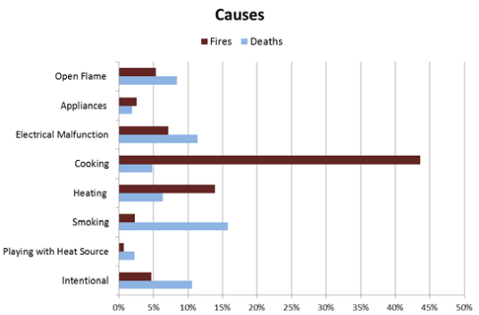
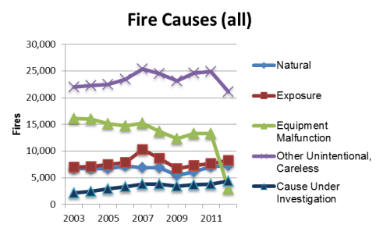
LATAR BELAKANG
Dinas Penanggulangan Kebakaran dan Penyelamatan Provinsi DKI Jakarta
D. Winberg, “International Fire Death Rate Trends,” 2016.

Slide 3
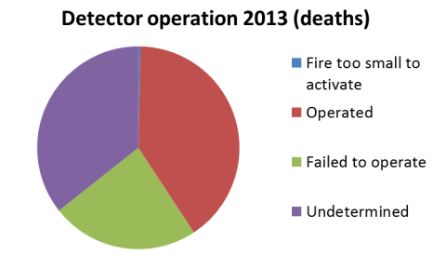
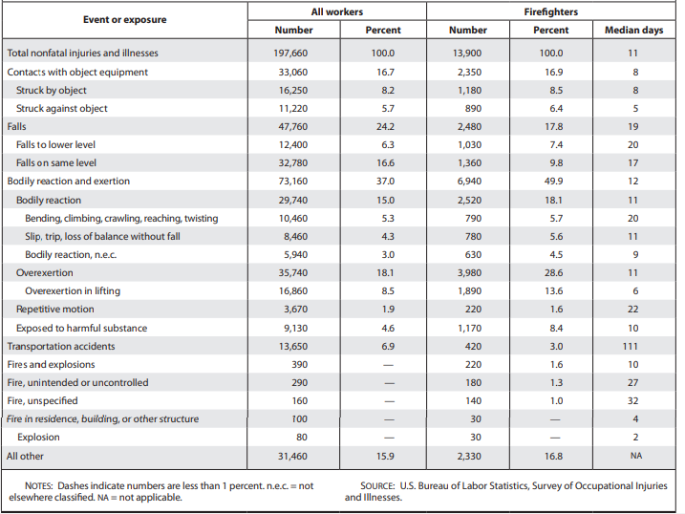
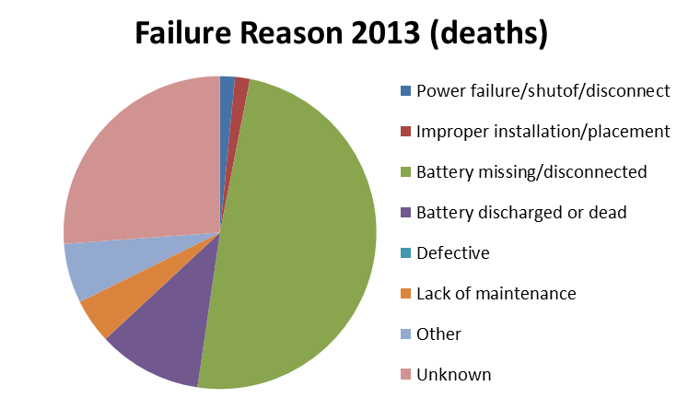
LATAR BELAKANG
D. Winberg, “International Fire Death Rate Trends,” 2016.
G. Kurlick, “Stop, drop, and roll: Workplace hazards of local government firefighters, 2009,” Monthly labor review / U.S. Department of Labor, Bureau of Labor Statistics, vol. 135, pp. 18–25, Aug. 2012.

Slide 4
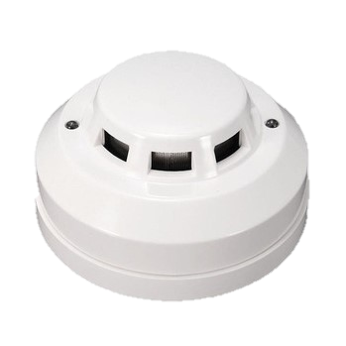



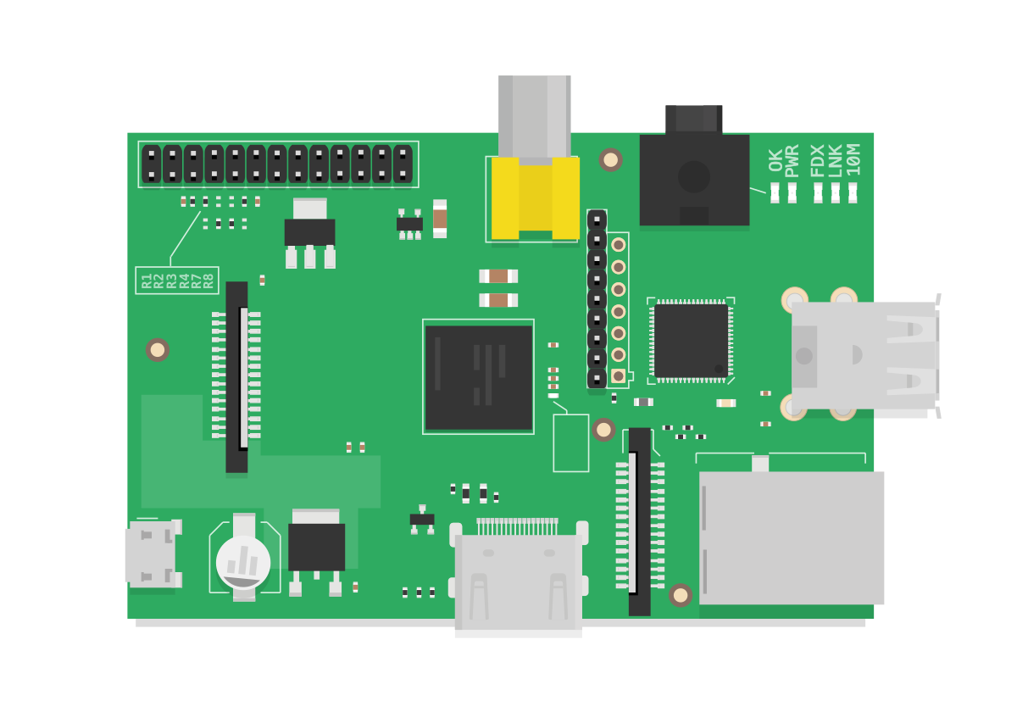
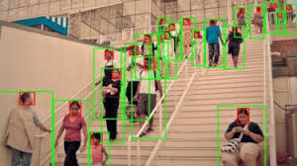
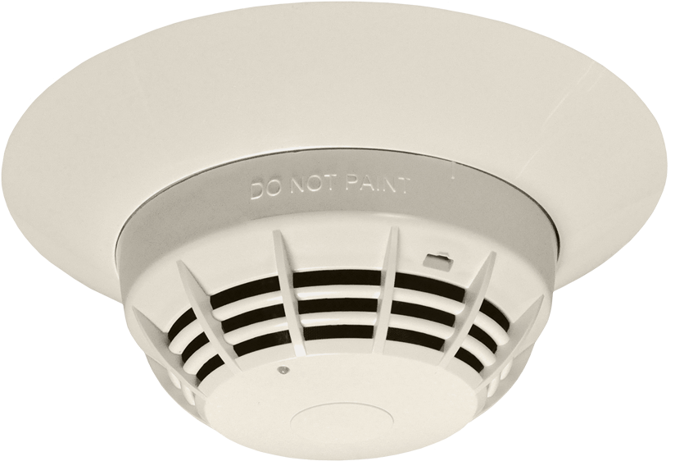
LATAR BELAKANG
Sensor asap tidak efektif digunakan di tempat yang dingin atau lembab.
Sensor hanya mampu mendeteksi api apabila melebihi intensitasi panas tertentu.

Slide 5
TUJUAN PENELITIAN
Merancang desain sistem monitoring dari Sistem Deteksi Api.
Merancang desain sirkuit alert dari Sistem Deteksi Api.
Merancang model deteksi objek dari Sistem Deteksi Api.
Melakukan analisis dan evaluasi terhadap hasil recall, precission dan accuracy dari model yang telah dibuat.

Slide 6
RUMUSAN PENELITIAN
Bagaimana desain sistem monitoring dari Sistem Deteksi Api?
Bagaimana desain sistem alert dari Sistem Deteksi Api?
Bagaimana model deteksi objek dari Sistem Deteksi Api?
Bagaimana hasil analisis dan evaluasi terhadap hasil recall, precission dan accuracy dari model yang telah dibuat?

Slide 7
PEMBATASAN MASALAH PENELITIAN
Klasifikasi
Klasifikasi dibagi ke dalam tiga kelas yakni api menyala, berasap dan padam.
Web Monitoring
Server di simpan data database local dan jaringan intranet

Slide 8
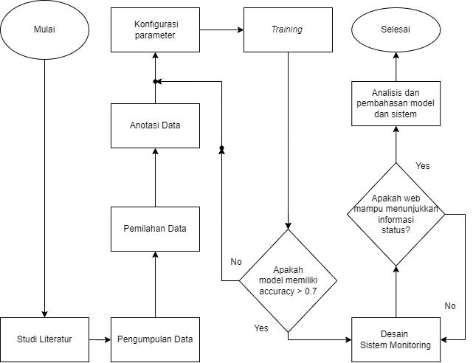
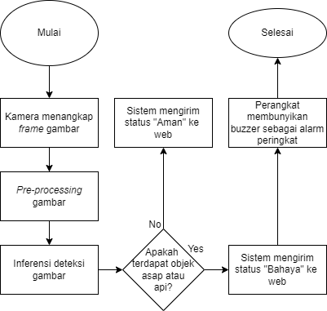
METODOLOGI DAN ALUR KERJA PENELITIAN
METODOLOGI
ALUR KERJA

Slide 9
METODOLOGI PENELITIAN
Deploying the model and fire system detection
DATA
PREPARATION
Collecting, Cleaning and Data Annotation
PREPROCESSING
Resizing, data augmentation and Data splitting
TRAINING
Training data
Testing and evaluating the data based on certain parameter
DEPLOYMENT
TESTING AND EVALUATION
1
2
3
4
5

Slide 10

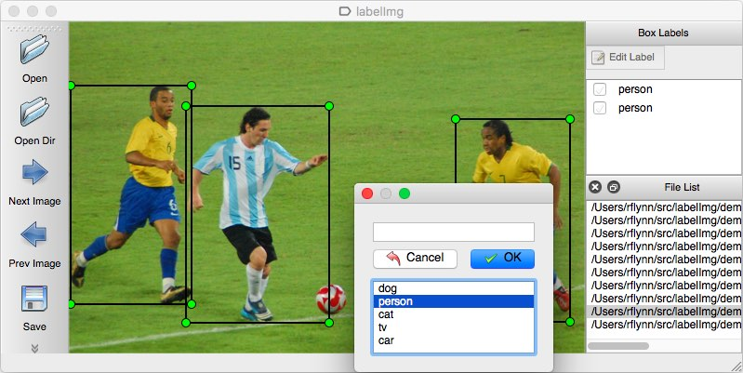



PREPROCESSING Collecting, Filtering and Annotating
DATA COLLECTING
Pengumpulan gambar api padam dan api menyala melalui kamera RaspberryPi
DATA FILTERING
Menyaring gambar dengan menghapus gambar yang tidak memenuhi kriteria.
DATA ANNOTATIONS
Melakukan anotasi kelas pada setiap objek gambar.

Slide 11




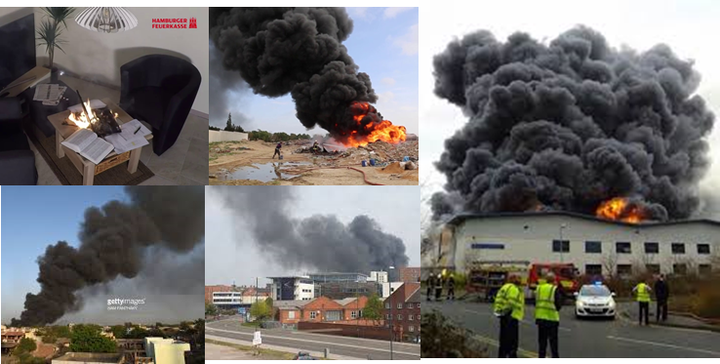
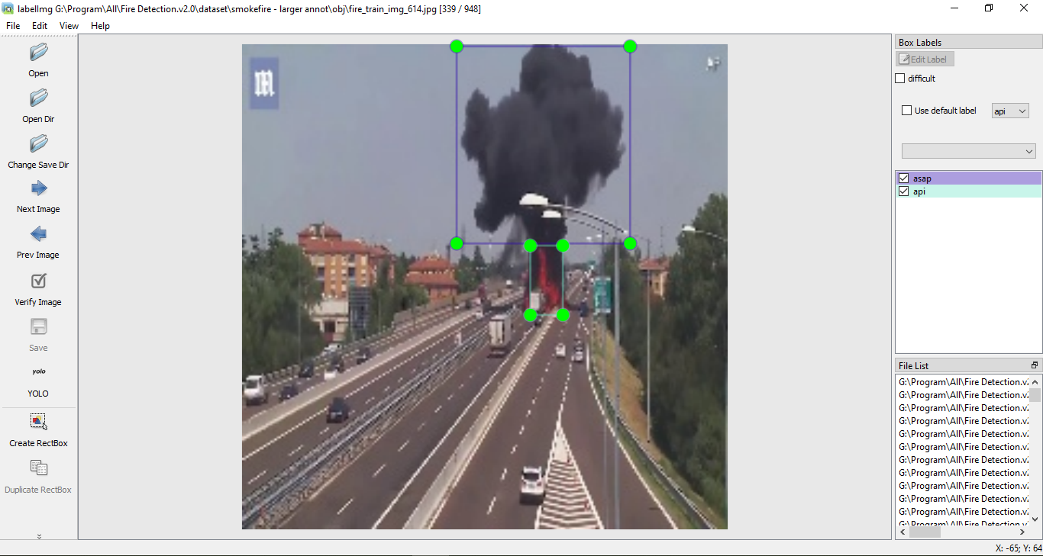

PREPROCESSING
Total Gambar : 996 gambar
Gambar Api : 665 gambar
Gambar Asap : 331 gambar

Slide 12
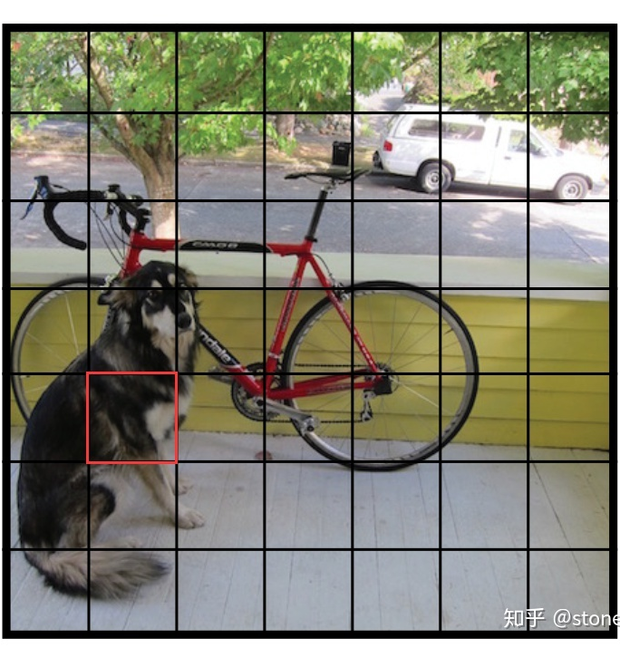
TRAINING Concept : Downsampling
Layer 181, Stride 32
Layer 192, Stride 16
Layer 203, Stride 8
13x13
26x26
416x416
52x52
DOWNSAMPLING
Melakukan downsampling penurunan ukuran gambar ke dalam tiga skala deteksi

Slide 13
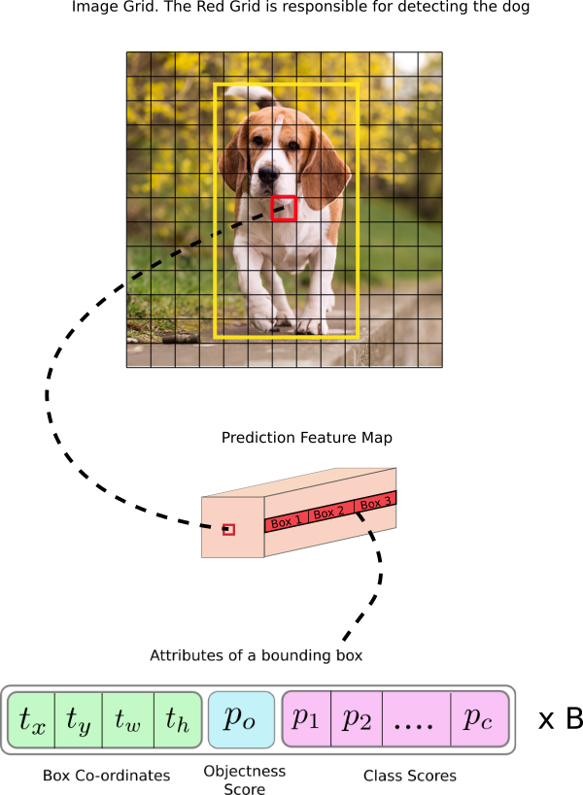
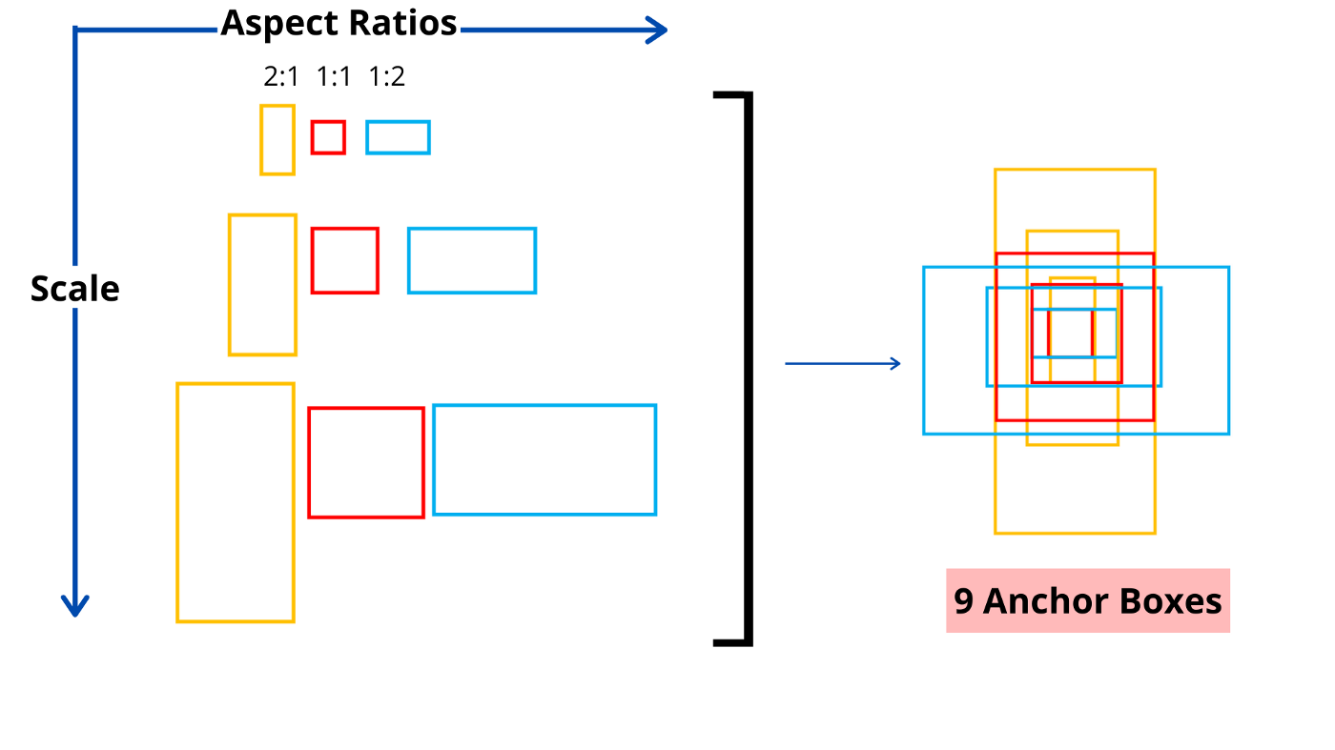
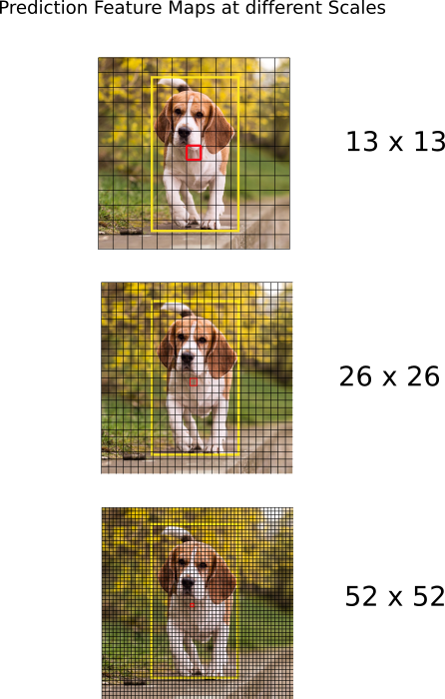
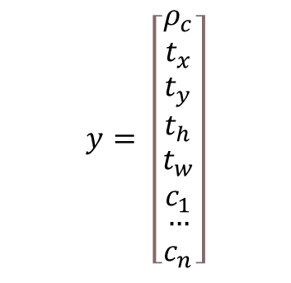
TRAINING Concept : Grid Cells and Bounding Boxes
$$y= \left[\begin{matrix}ρ_{c} \\ t_{x} \\ \begin{matrix}t_{y} \\ t_{h} \\ \begin{matrix}t_{w} \\ c_{1} \\ \begin{matrix}… \\ c_{n}\end{matrix}\end{matrix}\end{matrix}\end{matrix}\right]$$
(b * (5+c))
b = 3
c = 2
(b * (5+c)) = (3 * (5 + 2))
(b * (5+c)) = 21
( 13 x 13 x 21 )
( 26 x 26 x 21 )
( 52 x 52 x 21 )

Slide 14
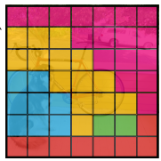
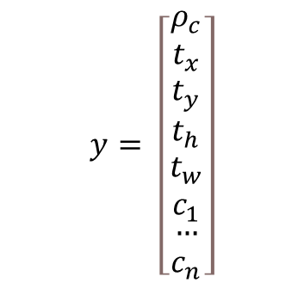
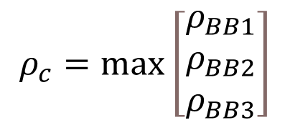
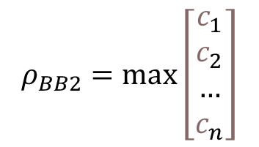
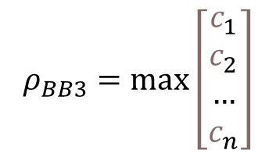
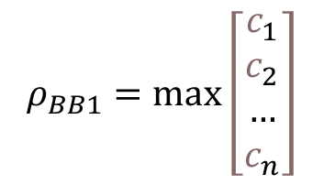
DATA TRAINING
$$ρ_{BB1}=max\left[\begin{aligned}c_{1} \\ c_{2} \\ … \\ c_{n}\end{aligned}\right]$$
Total BB Prediction
13x13x3 = 507
26x26x3 = 2028
52x52x3 = 8112
Total : 10647
$$ρ_{BB2}=max\left[\begin{aligned}c_{1} \\ c_{2} \\ … \\ c_{n}\end{aligned}\right]$$
$$ρ_{BB3}=max\left[\begin{aligned}c_{1} \\ c_{2} \\ … \\ c_{n}\end{aligned}\right]$$
$$y= \left[\begin{matrix}ρ_{c} \\ t_{x} \\ \begin{matrix}t_{y} \\ t_{h} \\ \begin{matrix}t_{w} \\ c_{1} \\ \begin{matrix}… \\ c_{n}\end{matrix}\end{matrix}\end{matrix}\end{matrix}\right]$$
$$ρ_{c}=max\left[\begin{aligned}ρ_{BB1} \\ ρ_{BB2} \\ ρ_{BB3}\end{aligned}\right]$$

Slide 15
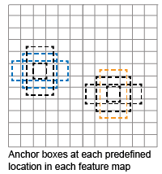
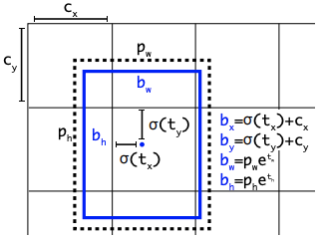
DATA TRAINING
K-Means
Menemukan probabilitas dari masing-masing kelas mencari letak centroid dari masing-masing kelas, untuk Bounding Boxes

Slide 16

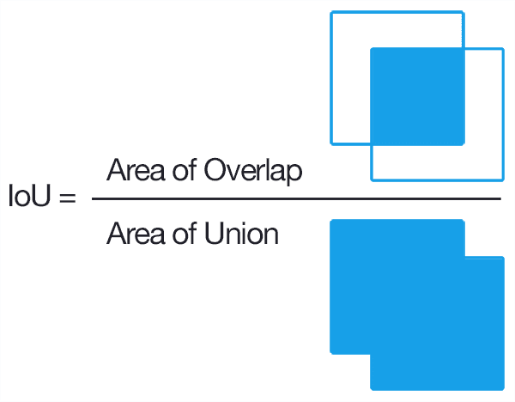
DATA TRAINING
BOUNDING BOXES
Bounding boxes yang tercipta di saring Kembali untuk mendapatkan bounding boxes terakurat
INTERSECTION OVER UNION
Bounding boxes yang tercipta di saring apabila nilai overlap per area gabungan bounding boxes melebihi 0.5
CONFIDENCE SCORE + BB
Bounding boxes yang Telah tersaring akan menampilkan nilai confidence dan bounding boxes terhadap objek

Slide 17
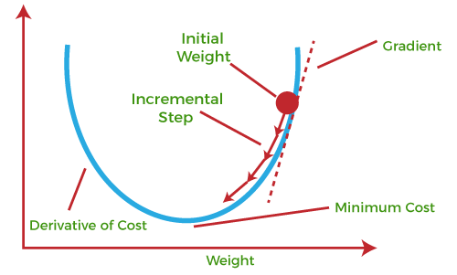
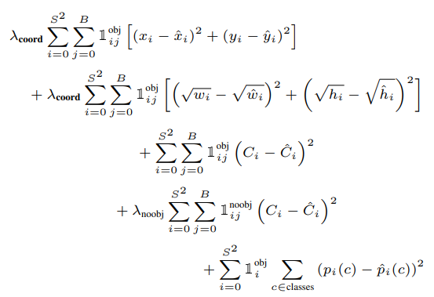
TRAINING

Slide 18
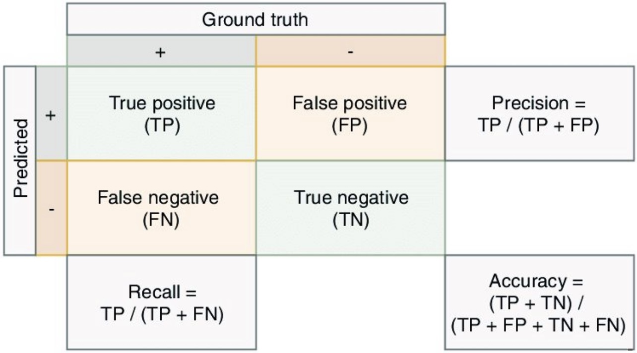
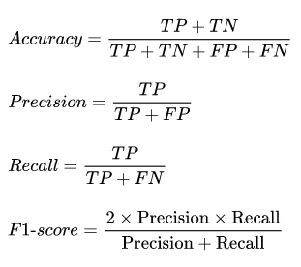
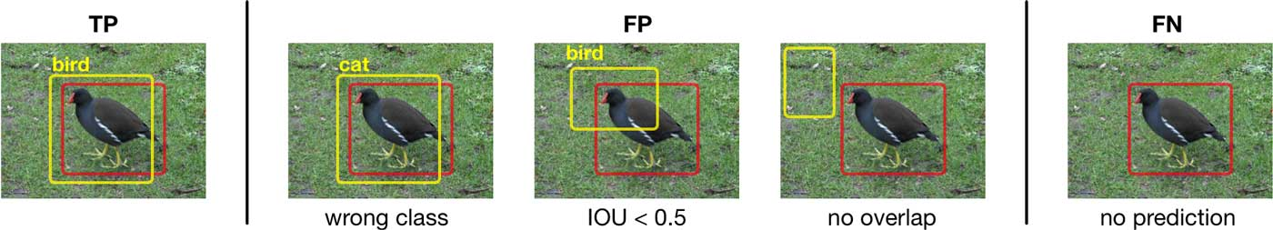
PARAMETER

Slide 19
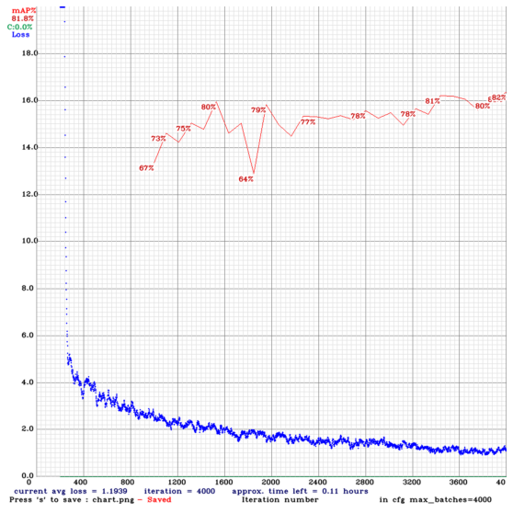
TRAINING
Parameter | Api | Asap | Api dan Asap
mAP@0.50 | 0.83 | 0.61 | 0.81
Precission | 0.78 | 0.73 | 0.83
Recall | 0.81 | 0.52 | 0.79
F1-Score | 0.80 | 0.69 | 0.81
Average | 0.80 | 0.64 | 0.81
Di dapatkan model yang di latih menggunakan dataset campuran api dan asap memiliki nilai parameter terbaik ketimbang model yang di latih dengan dataset api dan dataset asap.

Slide 20










DEPLOYMENT
Kamera menangkap gambar frame by frame dan mengirimkan kepada Raspberry
Web
Mengambil data dari database dan menampilkan dalam bentuk web
Parsing Request
Melakukan storing database untuk dapat diakses oleh pengguna melalui web
HTML Request
Menerima request dari raspberry Pi dan memasukkannya ke dalam database
Mengirimkan status kebakaran berdasarkan prediksi kelas

Slide 21
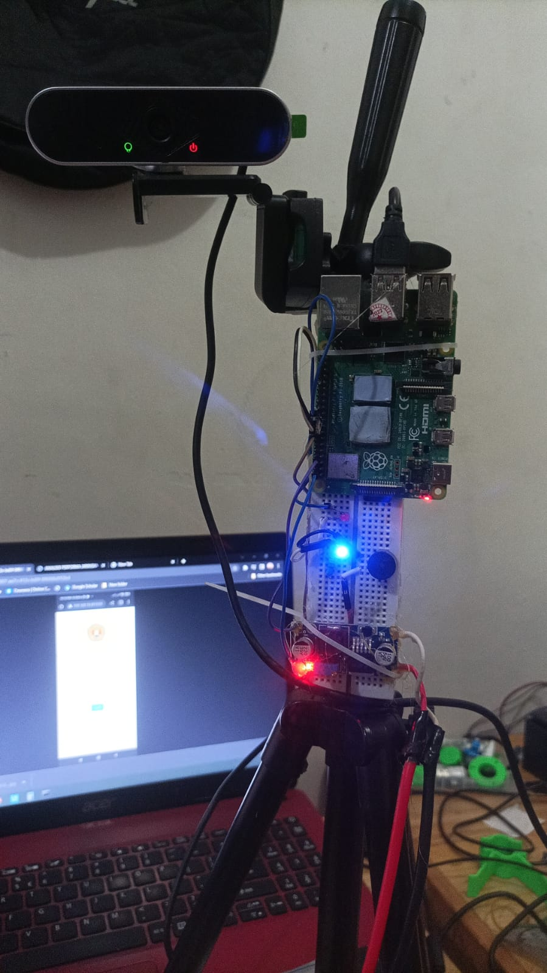
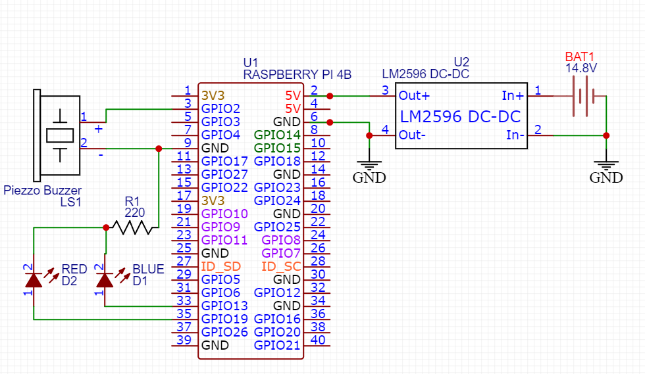
IMPLEMENTASI

Slide 22
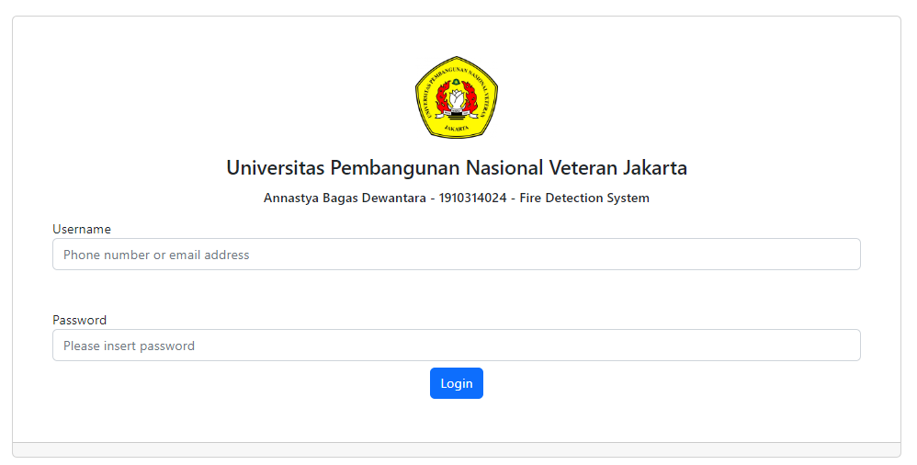
WEBSITE
Address:
http://192.168.159.227:5000
Id | Password
elektro@upnvj.ac.id | elektro

Slide 23
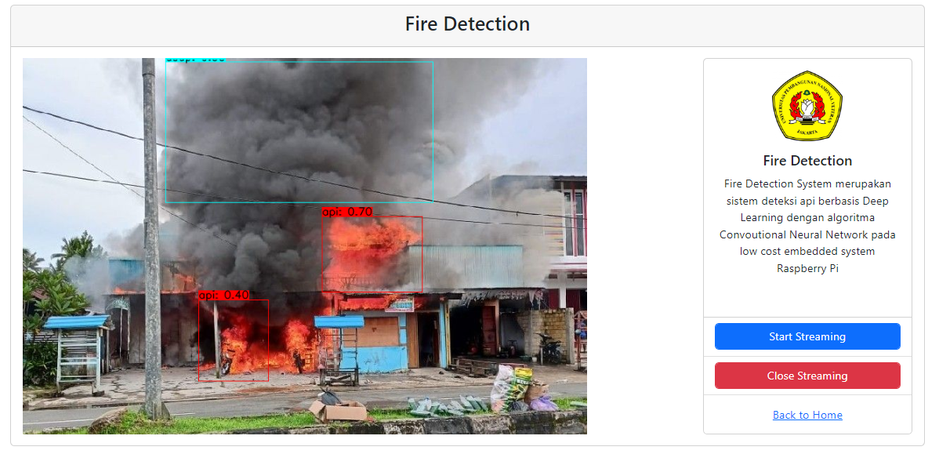
WEBSITE

Slide 24
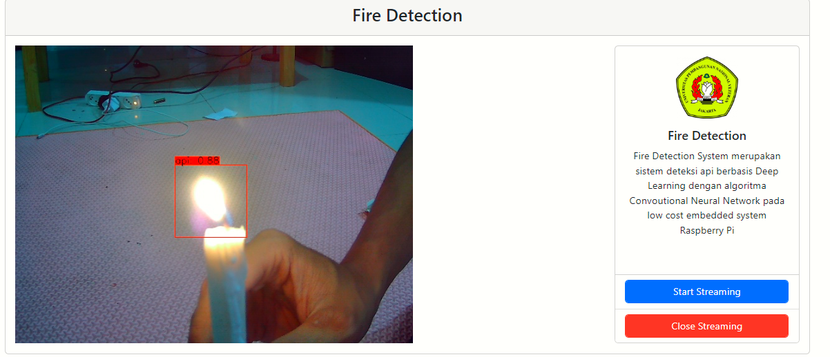
WEBSITE

Slide 25
KESIMPULAN
1. Desain monitoring dari sistem deteksi api berhasil di lakukan dengan menerapkan model YOLOv4 pada webserver yang di jalankan pada sistem tertenam Raspberry Pi 4.
2. Desan sirkuit dari sistem deteksi api berhasil di lakukan dengan menghubungkan indikator lampu LED dan piezzo buzzer sebagai indikator suara yang berfungsi sebagai sistem alerting pada saat gambar terdeteksi api.
3. Model yang dilatih memiliki kemampuan generalisasi mampu mendeteksi api berukuran besar dan berukuran kecil, dan mampu memprediksi api di dalam ruangan dan di luar ruangan.
4. Model yang di latih menggunakan dataset api dan asap, memiliki nilai hasil mAP@0.50 sebesar 0.81, precission sebesar 0.83, recall 0.79 dan F1-Score sebesar 0.81, yang memenuhi parameter kriteria awal yang ditentukan.

Slide 26
Thank you

